Slide 1



Slide 2
Мобильное приложение “StreamEd”
Выполнили студенты 3 курса ФКН ТОЗИ:
Батурин Влас Андреевич – руководитель проекта, дизайнер, backend/mobile developer Семенов Дмитрий Сергеевич - бизнес аналитик, mobile developer Пекшев Антон Сергеевич – QA-инженер, mobile/backend developer

Slide 3
Цель проекта
Решение проблемы организации и проведения вебинаров, обеспечивая удобство для организаторов и участников, а также повышая эффективность обучения и маркетинга.
Предлагаемое решение
Будет разработана онлайн-платформа для проведения и трансляции вебинаров с возможностью взаимодействия со зрителями и хранения записей

Slide 4
Целевая аудитория
Образовательные учреждения
Корпоративные тренинги
Организации, проводящие онлайн-мероприятия
Профессиональные сообщества
Маркетологи и специалисты по продажам
Индивидуальные обучающиеся

Slide 5




Стек технологий
Kotlin
PostgreSQL
Docker

Slide 6
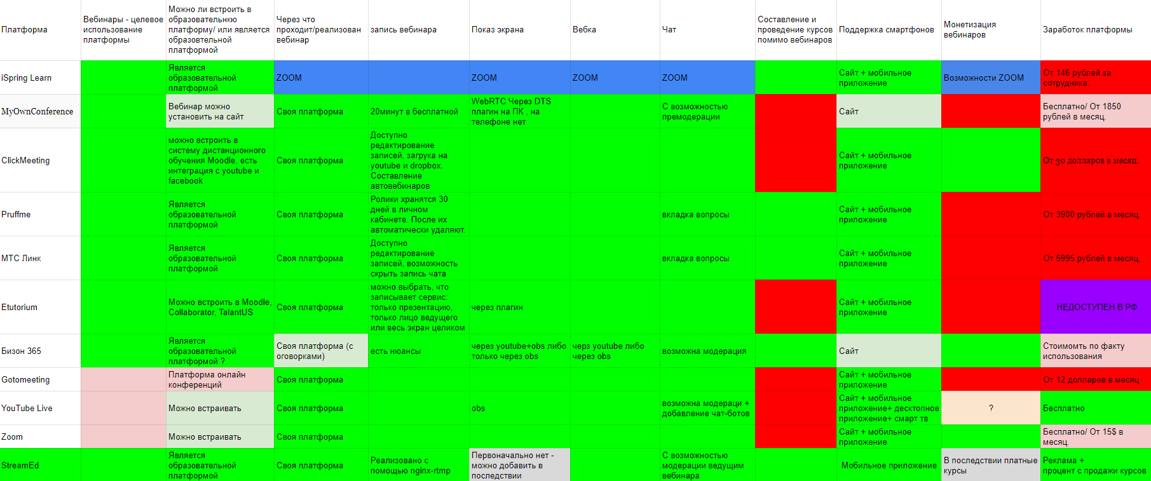
Анализ конкурентов

Slide 7
Конкурентное преимущество
Использование технологии nginx - rtmp позволяет уменьшить нагрузку на сервер при проведении потоковых трансляций
Ориентированность на мобильные устройства
Широкие возможности монетизации

Slide 8
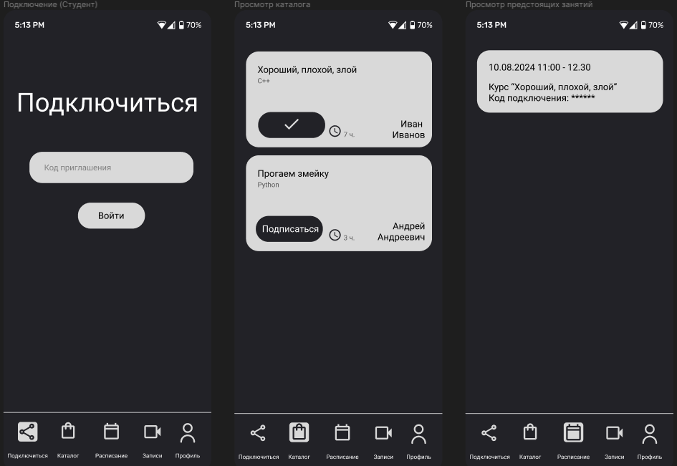
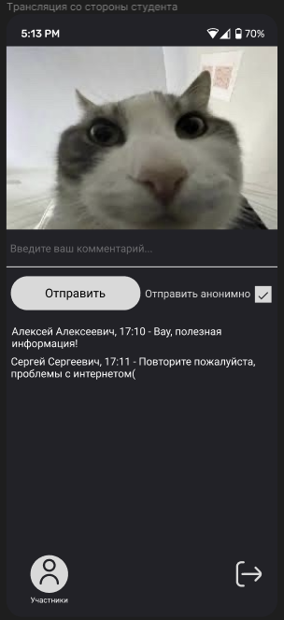
Пользовательский сценарий (студент)

Slide 9
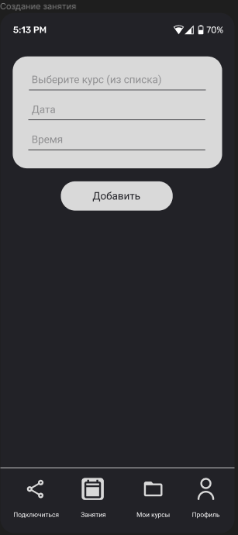
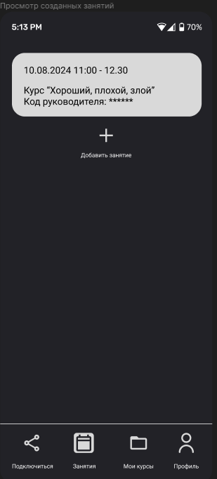
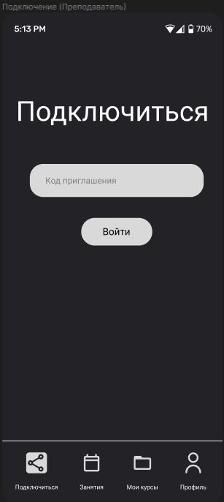
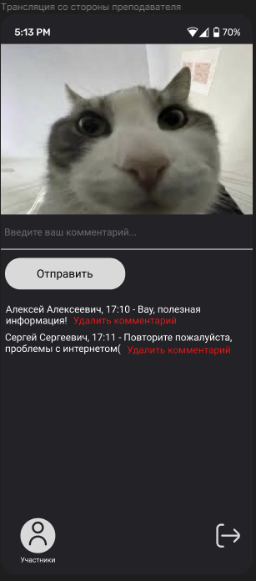
Пользовательский сценарий (преподаватель)

Slide 10

Бизнес модель
Рекламные баннеры в приложении
Рекламные интеграции в трансляциях
Платные курсы
И т.п.

Slide 11

План развития
Краткосрочные цели проекта:
Разработка серверного модуля, модуля хранения данных
Развертывание серверной части приложения
Разработка мобильного Android - приложения
Долгосрочные цели проекта:
Проведение рекламной компании
Добавление нового функционала
Дальнейшая поддержка и продвижение

